Slide 1
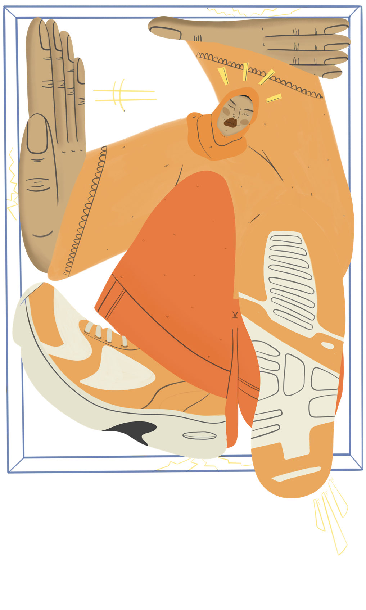
A
LES 1
A

Slide 2
A
A

Slide 3
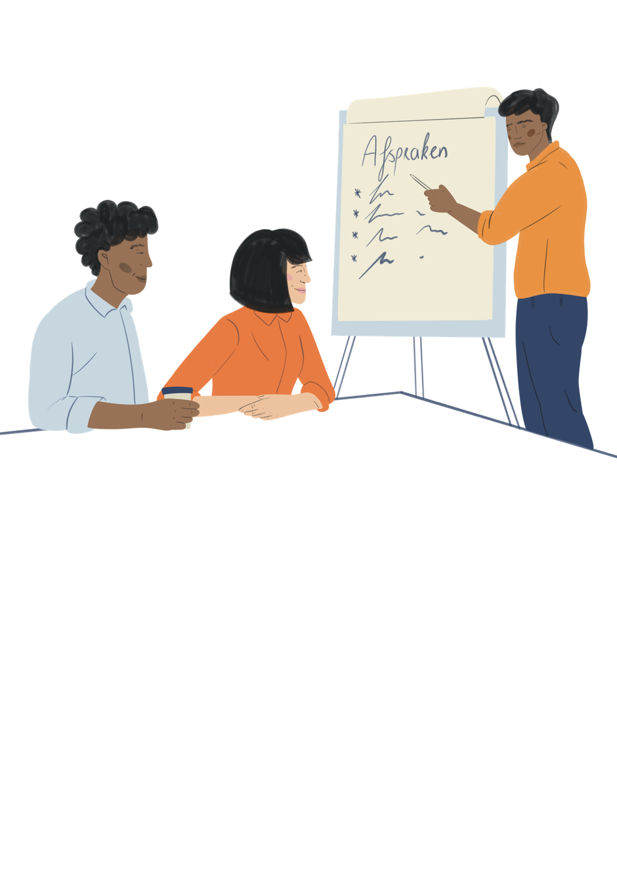
AFSPRAKENPOSTER
WELKE AFSPRAKEN VIND JE BELANGRIJK?

Slide 4
WOORDSPIN MAKEN
WAAR DENK JE AAN BIJ HET WOORD STAGEDISCRIMINATIE?

Slide 5
WOORDSPIN MAKEN
STUDENT(EN) ANDERS BEHANDELEN, ACHTERSTELLEN OF UITSLUITEN OP BASIS VAN (PERSOONLIJKE) KENMERKEN TIJDENS (HET ZOEKEN VAN) DE STAGEPERIODE.

Slide 6
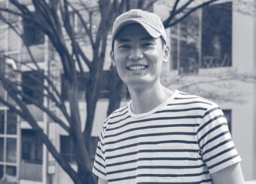
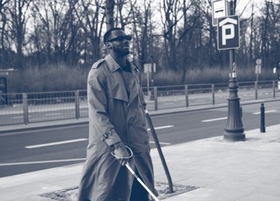
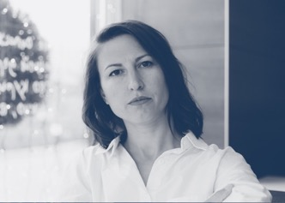
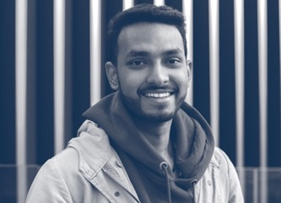
DISCRIMINATIEGRONDEN
DISCRIMINATIE OP DE VOLGENDE GRONDEN IS WETTELIJK NIET TOEGESTAAN
SEKSUELE GERICHTHEID
LEEFTIJD
GESLACHT
RAS/HUIDSKLEUR/ AFKOMST
GODSDIENST
HANDICAP OF CHRONISCHE ZIEKTE
POLITIEKE VOORKEUR
BURGERLIJKE STAAT
ARBEIDSCONTRACT/ -DUUR
NATIONALITEIT

Slide 7
EN WAT IS HET NOG MEER?
ERVAREN VS FEITELIJKE DISCRIMINATIE
ANDERE DISCRIMINATIEGRONDEN

Slide 8
BEGRIPPENLIJST
IMPLICIETE DISCRIMINATIE
EXPLICIETE DISCRIMINATIE
STEREOTYPEN
VOOROORDELEN
MICROAGRESSIE
OMSTANDER
STAGEMISBRUIK
GEEN EERLIJKE VERGOEDING
ONGEPASTE BEHANDELING
INTERSECTIONALITEIT
OVERMATIGE WERKDRUK

Slide 9
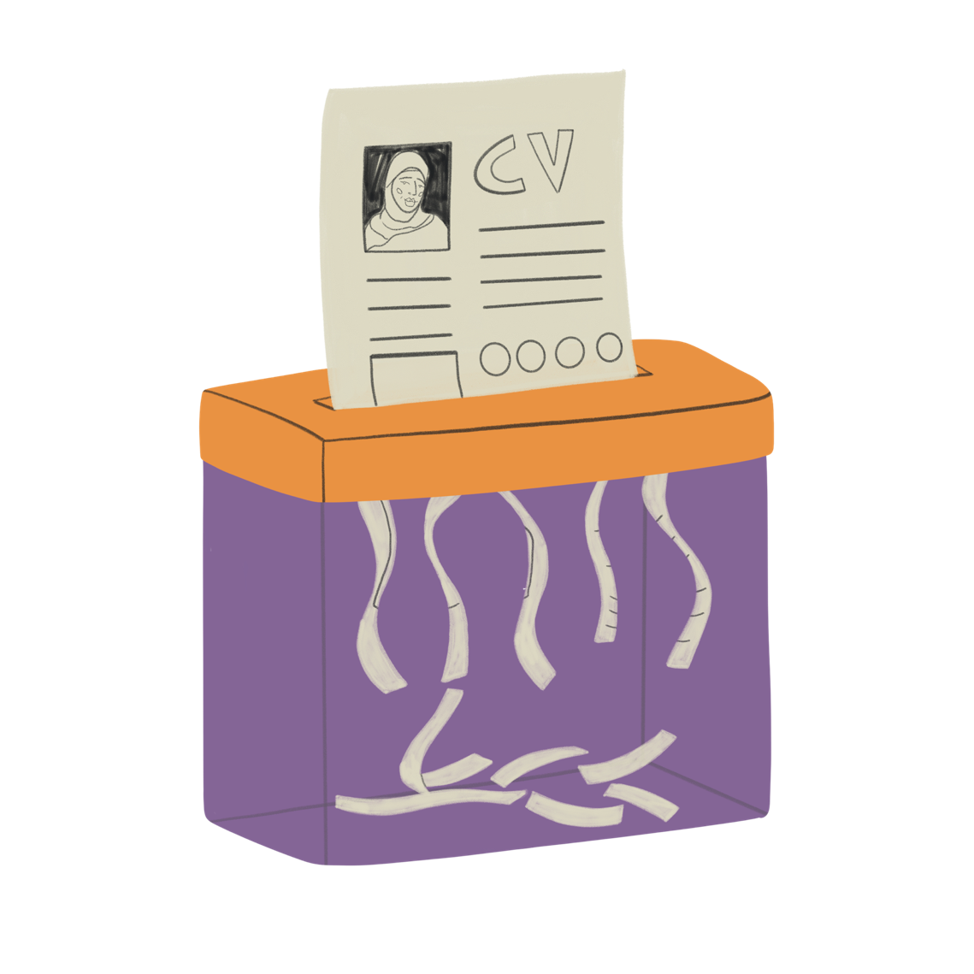
WANNEER EN HOE KOMT HET VOOR?
TIJDENS HET ZOEKEN NAAR EEN STAGE
TIJDENS DE STAGE

Slide 10
VLIEGTUIGJES MAKEN

Slide 11
VLIEGTUIGJES MAKEN
WAT VONDEN JULLIE ERVAN?

Slide 12
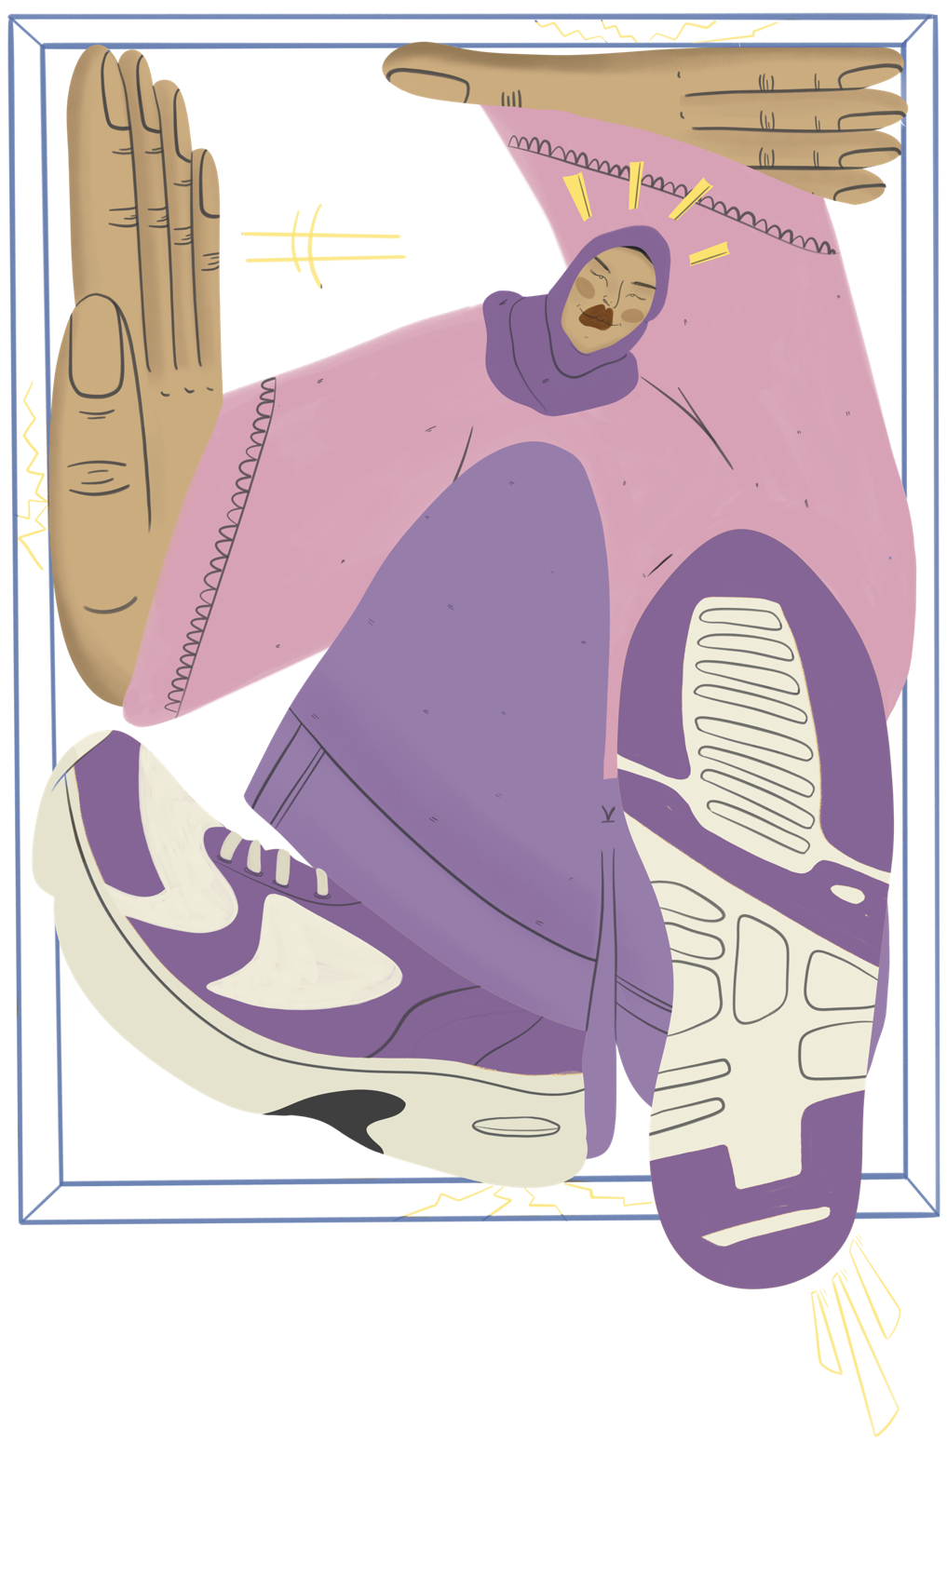
A
VOLGENDE KEER
WAT KAN JE DOEN ALS JIJ (OF EEN ANDER) STAGEDISCRIMINATIE MEEMAAKT?

